Slide 1
Презентация по лабораторной работе №8
Поиск файлов. Перенаправление ввода-вывода. Просмотр запущенных процессов
Мутале Ч.
31 марта 2025
Российский университет дружбы народов, Москва, Россия
1/20

Slide 2
Информация

Slide 3
Докладчик
Мутале Чали
НКА 05-25
Факультет физико-математический и естественных наук
Российский университет дружбы народов
1032239667@rudn.ru
https://cmutale-skept.github.io/

Slide 4
Цель работы

Slide 5
Цель работы
Ознакомление с инструментами поиска файлов и фильтрации текстовых данных. Приобретение практических навыков: по управлению процессами (и заданиями), по проверке использования диска и обслуживанию файловых систем.

Slide 6
Перенаправление ввода-вывода

Slide 7
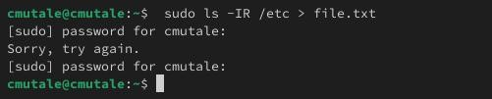
Перенаправление ввода-вывода
Вошла в систему под моем имением, открыла терминал и записала в файле file.txt названия файлов, содержащихся в каталоге /etc с помощью ls -lR /etc > file.txt :
Рис. 1: Запись в файл

Slide 8
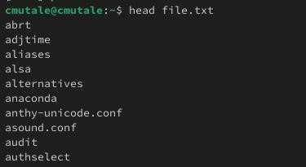
Перенаправление ввода-вывода
С помощью head я проверяю ,что в файл записалась названия файлов, содержащихся в каталоге /etc:
Рис. 2: Первые 8 файлов в file.txt

Slide 9
Перенаправление ввода-вывода
В file.txt добавляю названия файлов, из домашнего каталога используя ls -lR /etc » file.txt:
Рис. 3: Добавление файлов из домашнего каталога

Slide 10
Поиск файлов

Slide 11
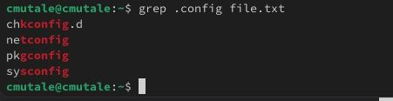
Поиск файлов
Вывожу имена всех файлов из file.txt, имеющих расширение .conf с помощью grep:
Рис. 4: файлы с расширением .conf

Slide 12
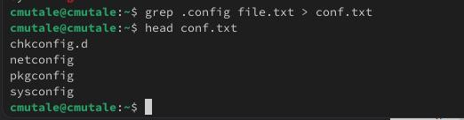
Поиск файлов
Затем запишиу их в новый текстовой файл conf.txt (grep .conf file.txt > conf.txt) и проверяю с помощью head:
Рис. 5: добавление файлов с расширением .conf

Slide 13
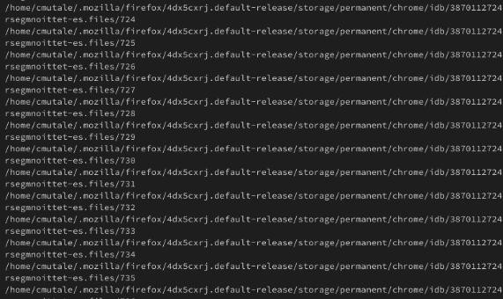
Поиск файлов
Чтобы определить, какие файлы в домашнем каталоге имеют имена, начинавшиеся с символа “c”, использую find ~ -name “c” print ; ~ обозначается домашний каталог, -name (имя файлов) ”с ” строка символов, определяющая имя файла и print выводит результаты на экране:
Рис. 6: файлы в домашнем каталоге начинающихся с “с”

Slide 14

Поиск файлов
Также можно это действие выполнить используя ls -lR | grep “c*”
Рис. 7: поиск файла используя grep

Slide 15

Просмотр запущенных процессов
В фоновом режиме запускаю процесс, который будет записывать в файл ~/logfile файлы, имена которых начинаются с log:
Рис. 8: Создание фонового режима

Slide 16

Просмотр запущенных процессов
Запускаю из консоли в фоновом режиме редактор gedit указывая &:
Рис. 9: запуск gedit в фоновом режиме

Slide 17
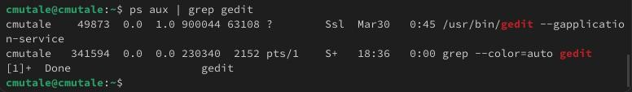
Просмотр запущенных процессов
Используя команду ps, конвейер и фильтр grep, определяю идентификатор процесса gedit (3576):
Рис. 10: идентификатор процесса gedit

Slide 18

Просмотр запущенных процессов
Рис. 11: Другой способ нахождение идентификатора процесса

Slide 19

Просмотр запущенных процессов
С помощью man прочитала справку команды kill и использую её для завершения процесса gedit:
Рис. 12: завершения процесса gedit

Slide 20
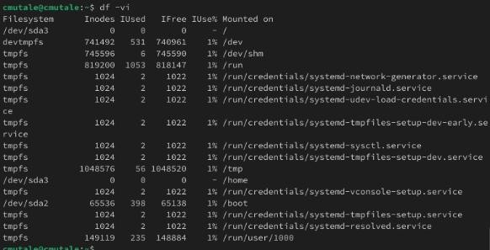
Просмотр запущенных процессов
Используя df -vi я вывожу информацию об инодах и вижу сколько свободного места у моей системы:
Рис. 13: df -vi

Slide 21
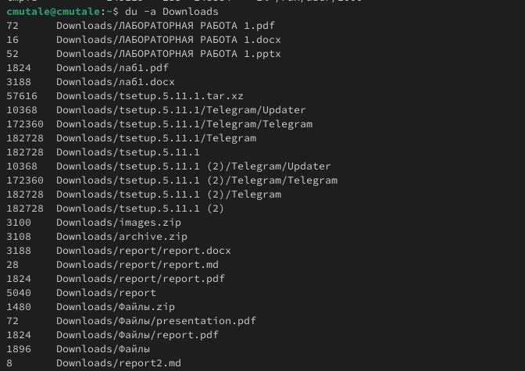
Просмотр запущенных процессов
Используя du -a вижу сколько места занимают файлы в директории Загрузки:

Slide 22

Поиск файлов
Воспользовавшись справкой команды find и аргумент d, вывожу всех директорий, имеющихся в домашнем каталоге:
Рис. 15: Поиск директорий

Slide 23
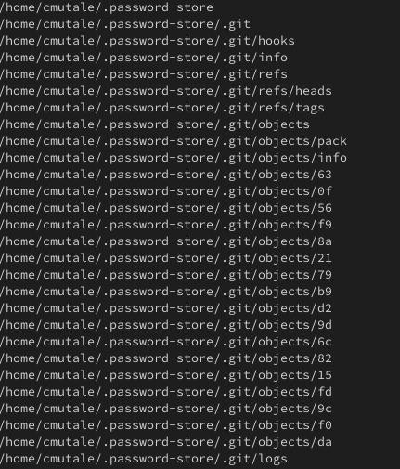
Поиск файлов

Slide 24
Выводы

Slide 25
Выводы
При выполнение данной работы я ознакомилась с инструментами поиска файлов и фильтрации текстовых данных. Также приобрела практические навыки по управлению процессами и по проверке использования диска по обслуживанию файловых систем.

Slide 26
СПАСИБО ЗА ВНИМАНИЕ

